Slide 1
VẬT LÍ 12 • ÔN THI TỐT NGHIỆP THPT 2026
Nội năng. Định luật I của nhiệt động lực học
Buổi 2 — Nội năng, công, nhiệt lượng và định luật I của nhiệt động lực học
Thời lượng 90 phút • Ôn thi tốt nghiệp THPT 2026 • Lớp 12
▪ Nêu được nội năng là gì và phụ thuộc những yếu tố nào
▪ Vận dụng được ΔU = A + Q với quy ước dấu chính xác
▪ Giải được bài toán nén / giãn khí và truyền nhiệt cơ bản

Slide 2
01
Nội năng
Năng lượng bên trong vật, không phải năng lượng chuyển động của cả vật
— Định nghĩa
— Nội năng phụ thuộc gì
— Hai cách làm biến đổi nội năng

Slide 3

Nội năng là gì?
Bài 2 — Nội năng
LÍ THUYẾT
Định nghĩa
Nội năng U của một vật là tổng động năng chuyển động nhiệt của các phân tử cấu tạo nên vật và thế năng tương tác giữa các phân tử đó.
Nội năng phụ thuộc vào
▪
Nhiệt độ T — quyết định động năng trung bình của phân tử.
▪
Thể tích V — quyết định khoảng cách giữa các phân tử, tức thế năng tương tác.
Nội năng KHÔNG bao gồm động năng chuyển động của cả vật, cũng không bao gồm thế năng trọng trường của vật. Một viên đạn bay nhanh không vì thế mà có nội năng lớn hơn khi nó nằm yên.
–
Với khí lí tưởng, lực tương tác bị bỏ qua nên U chỉ còn phụ thuộc nhiệt độ.
Chương I – Vật lí nhiệt • Buổi 2
2
Notes:
Câu hỏi kiểm tra hiểu: hai cốc nước giống hệt nhau, một cốc đặt yên trên bàn, một cốc đặt trên ô tô chạy 20 m/s. Nội năng khác nhau không? (Không.)

Slide 4
Hai cách làm biến đổi nội năng
Bài 2 — Nội năng
SO SÁNH
① THỰC HIỆN CÔNG (A)
② TRUYỀN NHIỆT (Q)
▪
Ép pit-tông nén khí trong xi lanh.
▪
Thả vật nóng vào nước lạnh.
▪
Cọ xát hai vật vào nhau.
▪
Đun vật trên bếp.
▪
Búa đập vào miếng kim loại.
▪
Phơi vật dưới nắng.
Có sự chuyển hoá dạng năng lượng: cơ năng → nội năng.
Chỉ có sự TRUYỀN năng lượng, không chuyển hoá dạng.
Chương I – Vật lí nhiệt • Buổi 2
3
Notes:
Nhấn mạnh khác biệt bản chất: thực hiện công có chuyển hoá dạng năng lượng, truyền nhiệt thì không.

Slide 5
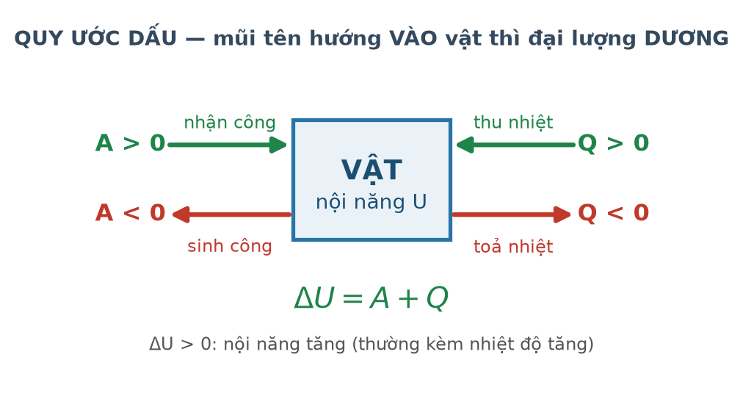
Quy ước dấu — chỗ mất điểm nhiều nhất
TRỌNG TÂM
Một câu để nhớ
▪
Mũi tên hướng VÀO vật thì đại lượng mang dấu DƯƠNG.
–
Khí bị nén ⇒ nhận công ⇒ A > 0.
–
Khí giãn nở ⇒ sinh công ⇒ A < 0.
–
Vật thu nhiệt ⇒ Q > 0; vật toả nhiệt ⇒ Q < 0.
Luôn xác định rõ đang xét VẬT NÀO trước khi gán dấu.
Quy ước dấu của công và nhiệt lượng
Chương I – Vật lí nhiệt • Buổi 2
4

Slide 6
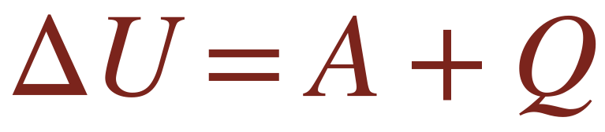

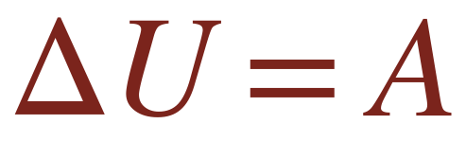
Định luật I của nhiệt động lực học
Bài 2 — Định luật I
TRỌNG TÂM
Định luật I chính là định luật bảo toàn năng lượng áp dụng cho hiện tượng nhiệt.
Độ biến thiên nội năng của vật bằng tổng công và nhiệt lượng mà vật nhận được.
Quá trình ĐẲNG TÍCH: thể tích không đổi nên A = 0, toàn bộ nhiệt lượng làm đổi nội năng.
Quá trình ĐOẠN NHIỆT: không trao đổi nhiệt (Q = 0), chỉ có công làm đổi nội năng.
Với quá trình đẳng nhiệt của khí lí tưởng: ΔU = 0 nên Q = −A, khí nhận bao nhiêu nhiệt thì sinh ra bấy nhiêu công.
Chương I – Vật lí nhiệt • Buổi 2
5

Slide 7
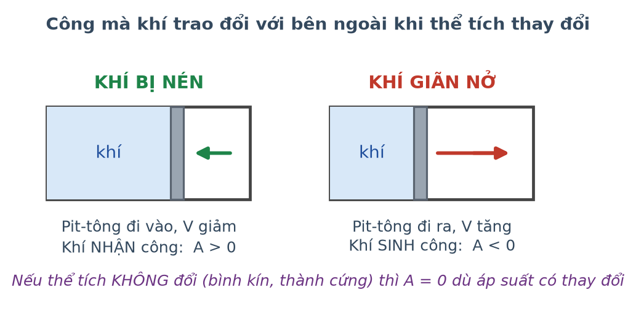
Công của chất khí
TRỌNG TÂM
Khi nào khí sinh công?
▪
Chỉ khi THỂ TÍCH thay đổi. Áp suất thay đổi mà thể tích giữ nguyên thì A = 0.
▪
Khí giãn nở: đẩy pit-tông ra, khí sinh công, A < 0.
▪
Khí bị nén: pit-tông ép vào, khí nhận công, A > 0.
Bài toán bình kín thành cứng: dù đun nóng bao nhiêu, A vẫn luôn bằng 0.
Nén và giãn khí trong xi lanh
Chương I – Vật lí nhiệt • Buổi 2
6

Slide 8
Ví dụ 1 — Nén khí trong xi lanh
Bài 2 — Định luật I
VÍ DỤ
Người ta nén một lượng khí trong xi lanh, thực hiện lên khí một công 250 J. Trong quá trình nén, khí toả ra môi trường nhiệt lượng 80 J. Nội năng của khí tăng hay giảm và biến thiên bao nhiêu?
1.
Vật khảo sát là lượng khí. Khí bị nén ⇒ khí NHẬN công ⇒ A = +250 J.
2.
Khí TOẢ nhiệt ra môi trường ⇒ Q = −80 J.
3.
Định luật I: ΔU = A + Q = 250 + (−80) = +170 J.
ΔU > 0 nên nội năng khí tăng; với khí lí tưởng điều đó kéo theo nhiệt độ tăng.
Sai lầm điển hình: cộng 250 + 80 = 330 J vì quên rằng toả nhiệt ứng với Q mang dấu âm.
Đáp số:
ΔU = +170 J — nội năng tăng 170 J
Chương I – Vật lí nhiệt • Buổi 2
7

Slide 9
Ví dụ 2 — Khí giãn nở đẳng nhiệt
Bài 2 — Định luật I
VÍ DỤ
Một lượng khí lí tưởng giãn nở ở nhiệt độ không đổi và sinh ra công 400 J. Hỏi trong quá trình đó khí thu hay toả nhiệt, và nhiệt lượng bằng bao nhiêu?
1.
Đẳng nhiệt ⇒ nhiệt độ không đổi ⇒ với khí lí tưởng thì ΔU = 0.
2.
Khí SINH công 400 J ⇒ A = −400 J.
3.
Từ ΔU = A + Q ⇒ 0 = −400 + Q ⇒ Q = +400 J.
Q > 0 nên khí THU nhiệt 400 J; toàn bộ nhiệt lượng này chuyển thành công.
Chỉ được viết ΔU = 0 khi khí là khí LÍ TƯỞNG và quá trình là đẳng nhiệt.
Đáp số:
Khí thu nhiệt, Q = +400 J
Chương I – Vật lí nhiệt • Buổi 2
8

Slide 10
Kiểm tra nhanh
KIỂM TRA NHANH
Khí trong một bình kín có thành cứng được đun nóng. Kết luận nào đúng?
A. A = 0 và ΔU = Q.
B. Q = 0 và ΔU = A.
C. ΔU = 0 vì bình kín.
D. A > 0 vì khí nở ra.
Đáp án A
Thành bình cứng nên thể tích không đổi, khí không nhận và cũng không sinh công: A = 0. Định luật I rút gọn thành ΔU = Q. Khí không nở được nên phương án cuối sai; bình kín chỉ ngăn khí thoát ra chứ không ngăn nội năng thay đổi.
Chương I – Vật lí nhiệt • Buổi 2
9

Slide 11
Mô phỏng và thí nghiệm nên dùng
TRỰC QUAN HOÁ
Hai thí nghiệm cuối cho thấy trực tiếp mối liên hệ giữa công và nội năng.
Energy Forms and Changes | PhET – phet.colorado.edu
Theo dõi dòng năng lượng khi đun, cọ xát, truyền nhiệt giữa các vật.
Cần cho học sinh quan sát: Năng lượng không mất đi mà chuyển từ dạng này sang dạng khác.
Nén nhanh bơm xe đã bịt đầu ra | Thí nghiệm 30 giây tại lớp
Bịt kín đầu bơm xe đạp, nén nhanh vài lần rồi cho học sinh sờ thân bơm.
Cần cho học sinh quan sát: Thân bơm nóng lên rõ rệt: công nén đã chuyển thành nội năng của khí.
Xịt nhanh bình gas mini | Quan sát tại lớp (có giám sát)
Xịt liên tục vài giây, sờ vào vỏ bình.
Cần cho học sinh quan sát: Vỏ bình lạnh đi vì khí giãn nở sinh công, nội năng giảm.
Chương I – Vật lí nhiệt • Buổi 2
10

Slide 12
Tổng kết buổi 2
TỔNG KẾT
Ba ý phải nhớ
▪
Nội năng phụ thuộc nhiệt độ và thể tích, không phụ thuộc chuyển động của cả vật.
VIỆC CẦN LÀM SAU BUỔI HỌC
▪
Làm Đề 2 – Chương 1.
▪
ΔU = A + Q; mọi dấu đều xét theo vật đang khảo sát, mũi tên vào vật là dương.
▪
Học thuộc quy ước dấu và tự đặt 2 ví dụ cho mỗi trường hợp.
▪
Đẳng tích ⇒ ΔU = Q; đoạn nhiệt ⇒ ΔU = A; đẳng nhiệt (khí lí tưởng) ⇒ Q = −A.
▪
Đọc trước bài Thang nhiệt độ.
Chương I – Vật lí nhiệt • Buổi 2
11

